Slide 1
IP地址与子网划分
计算机网络基础 · 第3章 网络层 · 智备教案
Notes:
开场 30 秒：报课程名与本次课题，说明这节课「学完能做什么」。不展开讲，直接进下一页。

Slide 2
IP地址与子网划分
计算机网络基础 · 第3章 网络层 ｜ 2课时（90分钟）
Notes:
三维目标各念一遍，重点落在「能力」行——告诉学生下课前每人都要过这一关。

Slide 3
这节课学什么
知识：掌握IPv4地址点分十进制表示与A/B/C类地址范围，理解子网掩码的作用，掌握等长子网划分的计算步骤。
能力：能根据部门主机数需求完成子网规划，正确计算网络地址、广播地址与可用主机范围。
素养：养成严谨的计算习惯与网络工程规范意识。
Notes:
让学生拿出笔，把 A/B/C 三行抄进笔记本——这三行是后面所有计算的入口。提醒 B 类从 128 开始、127 是回环保留。

Slide 4
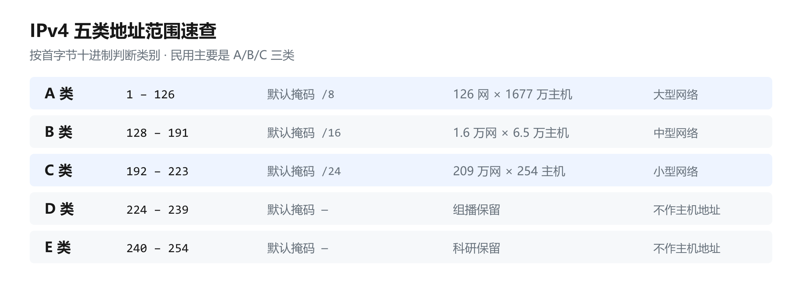
五类地址范围速查
图 3-1 首字节判断类别（民用 A/B/C）
Notes:
按顺序点击展示，先给地图再上路。让学生抄下框架——这就是笔记的骨架。

Slide 5
知识框架
1. IP地址的结构与分类
2. 子网掩码与网络地址
3. 等长子网划分方法
4. CIDR无类别编址
Notes:
只讲难点怎么破：告诉学生后面第几张图会专门拆解它，先安下心。

Slide 6
重点 · 难点
重点：子网掩码的作用与等长子网划分的计算方法
难点：借位后网络位与主机位的划分理解及广播地址计算
Notes:
先遮住第三行让学生口算：130 AND 192 = 128。强调「掩码 1 的位照抄、0 的位清零」，这句话记住，与运算就通了。

Slide 7
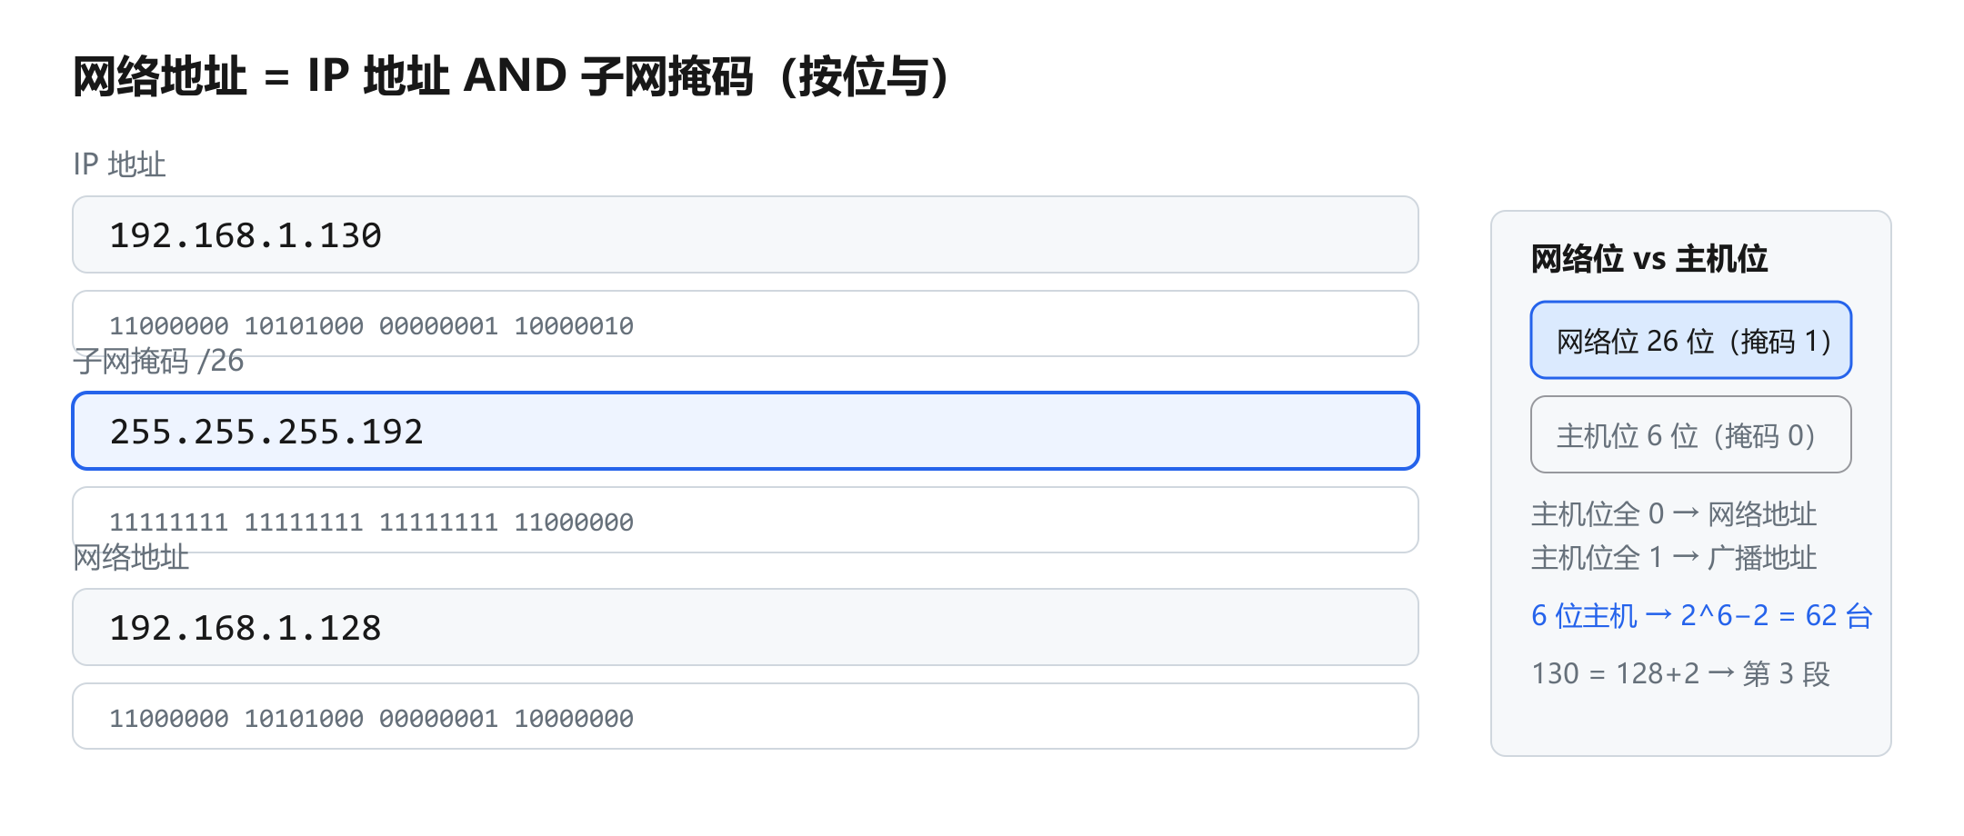
难点突破：按位与求网络地址
图 3-2 IP AND 掩码 = 网络地址（/26 例）
Notes:
带学生数块：0、64、128、192 四个起点，正好是掩码 192 的「块大小」。随后布置三部门任务，此图留屏 2 分钟供对照。

Slide 8
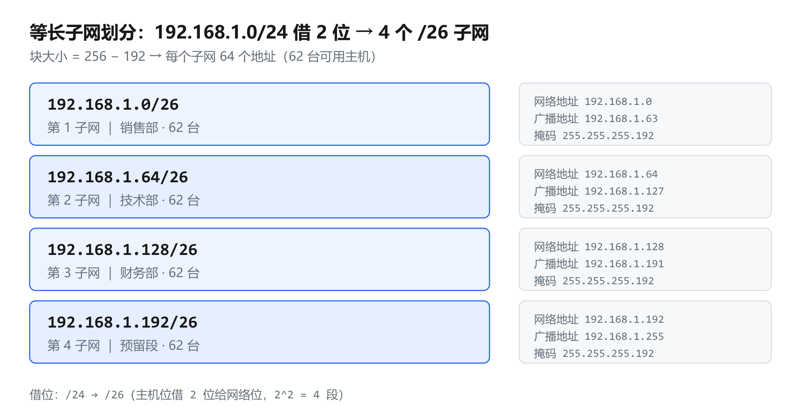
等长子网划分全景
图 3-3 192.168.1.0/24 → 4 × /26
Notes:
流程页快速过（30 秒内），让学生对时间分配有数即可，不逐条讲。

Slide 9
课堂流程（90 分钟）
5′ 导入新课：情境导入：销售部100人、技术部50人需隔离组网，如何分配地址？
30′ 新课讲授：讲解IP地址结构、A/B/C类范围、子网掩码与网络地址的与运算关系
20′ 例题演示：板演192.168.1.0/24划分4个子网的全过程，强调块大小计算
25′ 分层实训：布置任务：按三个部门人数规划子网，巡回指导纠错
10′ 小结作业：梳理「需求→借位→掩码→范围」四步法，布置作业
Notes:
【5min】情境导入：销售部100人、技术部50人需隔离组网，如何分配地址？ ｜ 意图：真实岗位情境激发学习动机

Slide 10
导入新课
5 分钟 ｜ 意图：真实岗位情境激发学习动机
教师：情境导入：销售部100人、技术部50人需隔离组网，如何分配地址？
学生：思考讨论，提出初步方案
Notes:
【30min】讲解IP地址结构、A/B/C类范围、子网掩码与网络地址的与运算关系 ｜ 意图：由浅入深建立概念框架

Slide 11
新课讲授
30 分钟 ｜ 意图：由浅入深建立概念框架
教师：讲解IP地址结构、A/B/C类范围、子网掩码与网络地址的与运算关系
学生：听讲记笔记，完成随堂判断练习
Notes:
【20min】板演192.168.1.0/24划分4个子网的全过程，强调块大小计算 ｜ 意图：示范计算范式突破重难点

Slide 12
例题演示
20 分钟 ｜ 意图：示范计算范式突破重难点
教师：板演192.168.1.0/24划分4个子网的全过程，强调块大小计算
学生：跟随演算，记录计算模板
Notes:
【25min】布置任务：按三个部门人数规划子网，巡回指导纠错 ｜ 意图：即时检测，学以致用

Slide 13
分层实训
25 分钟 ｜ 意图：即时检测，学以致用
教师：布置任务：按三个部门人数规划子网，巡回指导纠错
学生：在eNSP中配置验证，互评互纠
Notes:
【10min】梳理「需求→借位→掩码→范围」四步法，布置作业 ｜ 意图：形成结构化记忆

Slide 14
小结作业
10 分钟 ｜ 意图：形成结构化记忆
教师：梳理「需求→借位→掩码→范围」四步法，布置作业
学生：回顾总结，记录作业要求
Notes:
作业读一遍要求即可。实训类作业强调提交格式（截图/工程文件）。

Slide 15
课后任务
基础题：将10.0.0.0/8划分为容纳1000台主机的子网；实训题：在eNSP完成三部门组网并截图；预习：路由器基本配置。
提交：学习平台线上提交
截止：本周日 22:00
Notes:
收尾 1 分钟：念一遍这句主线话，预告下节课标题，布置作业。

Slide 16
需求 → 借位 → 掩码 → 范围，四步之内必有答案
— 计算机网络基础 · IP地址与子网划分
Notes:
收尾 1 分钟：念一遍这句主线话，预告下节课标题，布置作业。

